Slide 1
Diagram
Hubungan antar Kelas

Slide 2
Diagram komunikasi menawarkan informasi yang sama dengan diagram sekuens , tetapi diagram sekuens menekankan waktu dan urutan kejadian, sedangkan diagram komunikasi menekankan pesan yang dipertukarkan antara objek dalam suatu aplikasi. Diagram sekuens mungkin tidak dapat memberikan "gambaran besar".

Slide 3
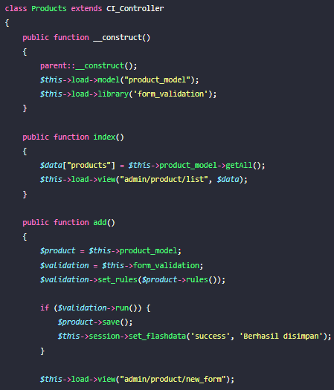
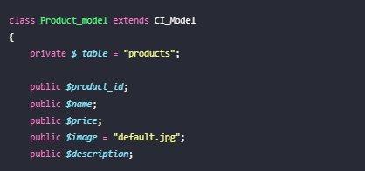
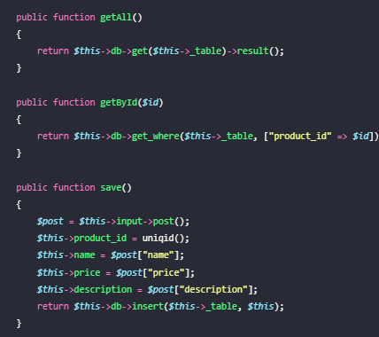
save ()
Products
Product_model
getAll()
data product
List ( $data)
New_Form
View

Slide 4
Sequence diagram atau diagram urutan adalah sebuah diagram yang digunakan untuk menjelaskan dan menampilkan interaksi antar objek-objek dalam sebuah sistem , menampilkan pesan atau perintah yang dikirim, beserta urutan pelaksanaannya.

Slide 5
C_ products
products_model
View list
user
index
Get_All
Data Product
Data product
Data product

Slide 6
Model Class Responsibility Collaborator (CRC) dibagi menjadi tiga bagian :
Kelas mewakili kumpulan objek yang serupa.
Respsibilities adalah sesuatu yang diketahui atau dilakukan oleh kelas.
Kolaborator adalah kelas lain yang berinteraksi dengan kelas untuk memenuhi tanggung jawabnya.

Slide 7
Clas Name : Products
Resposnsibility | Collaborator
( getAll() getbyId(Id) Save() ) data produk | Product_Model View list, NewForm

